Slide 1
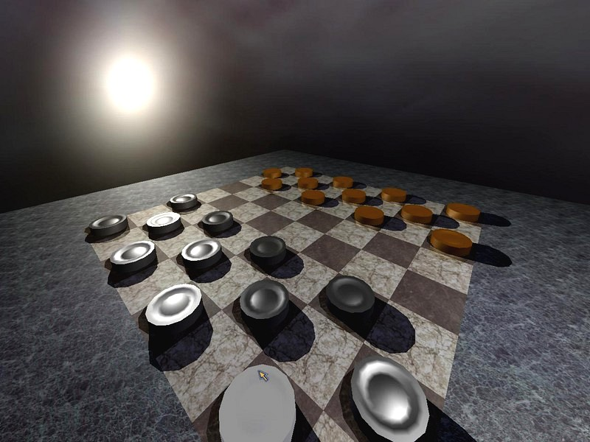
IA pour un jeu 2 joueurs

Slide 2
Plan
Quelques rappels de la 1ère présentation
Implémentation du jeu
Optimisation

Slide 3

Quelques rappels de la 1ère présentation
Présentation du Min-Max

Slide 4

Quelques rappels de la 1ère présentation
Présentation du NegaMax

Slide 5

Quelques rappels de la 1ère présentation
Présentation de l'Alpha-Beta

Slide 6
Implémentation du jeu
Schéma UML :
Mettre le schéma UML du rapport

Slide 7
Implémentation du jeu
Utilisation du Negamax
Utilisation d'une fonction de coût simple

Slide 8
Implémentation du jeu
Rendu Graphique :
Mettre une image du jeu

Slide 9
Optimisation
Utilisation de l'Alpha-Beta
Faire un schéma du temps gagné

Slide 10
Optimisation
Utilisation de la parallélisation des threads
Faire un schéma du temps gagné

Slide 11
Optimisation
Utilisation d'autres fonctions de coût
Faire un schéma des résultats des différentes confrontations entre les fonctions de coût

